Slide 2
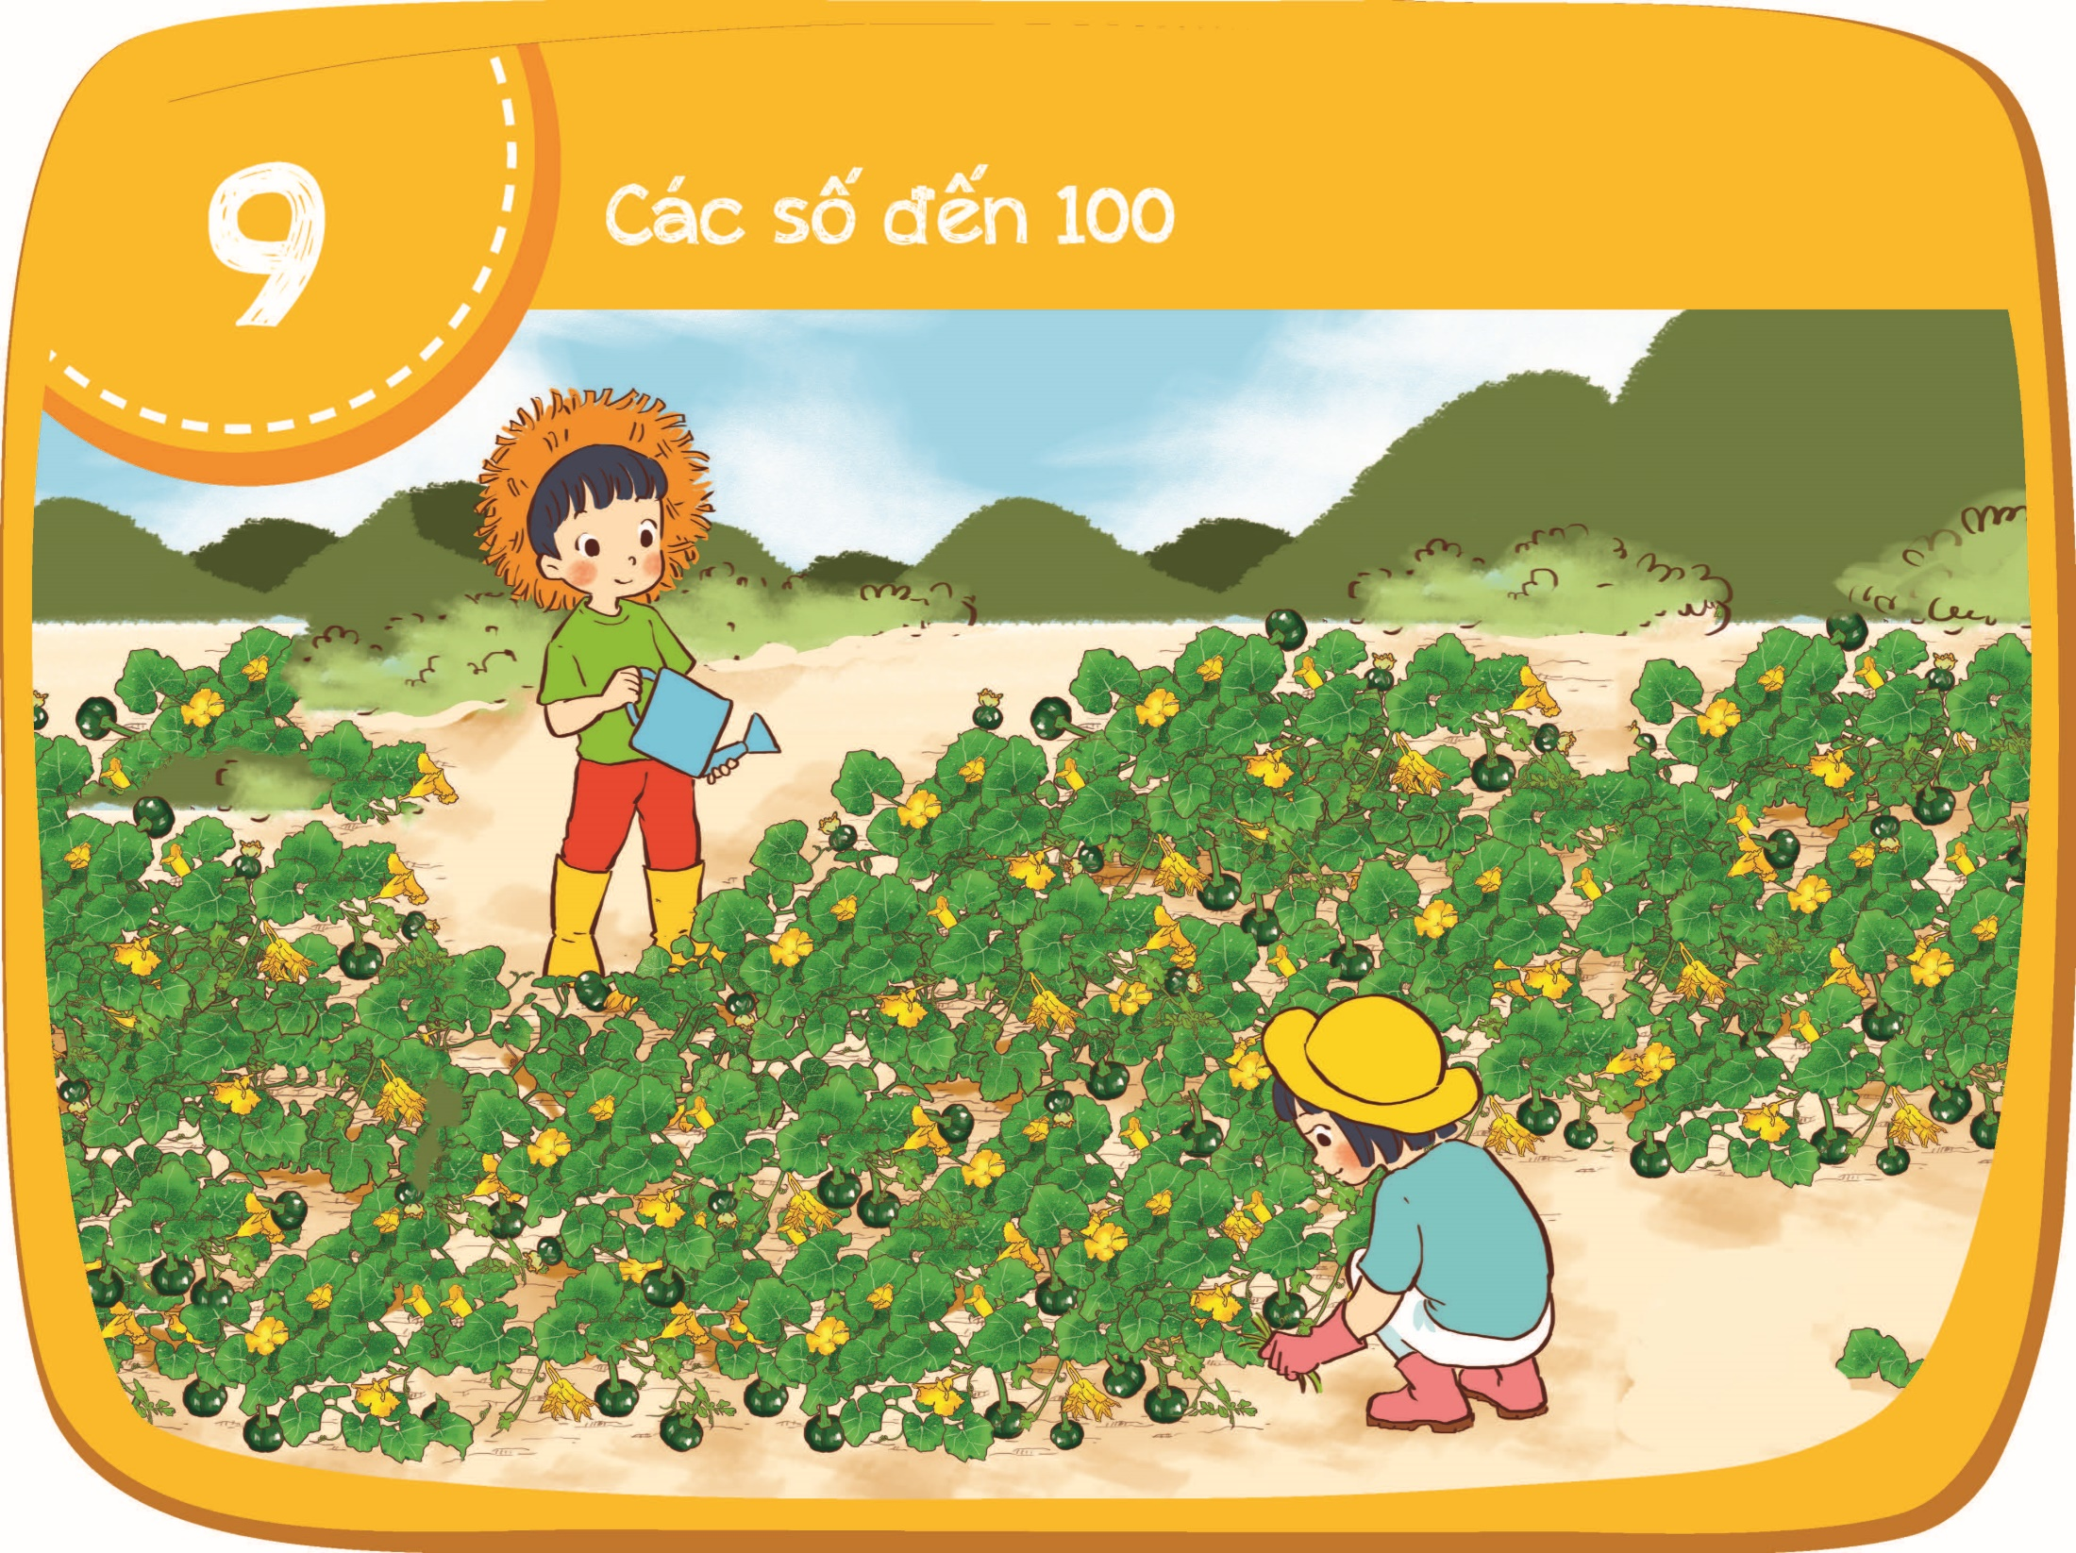

Slide 3
Các số có hai chữ số

Slide 4
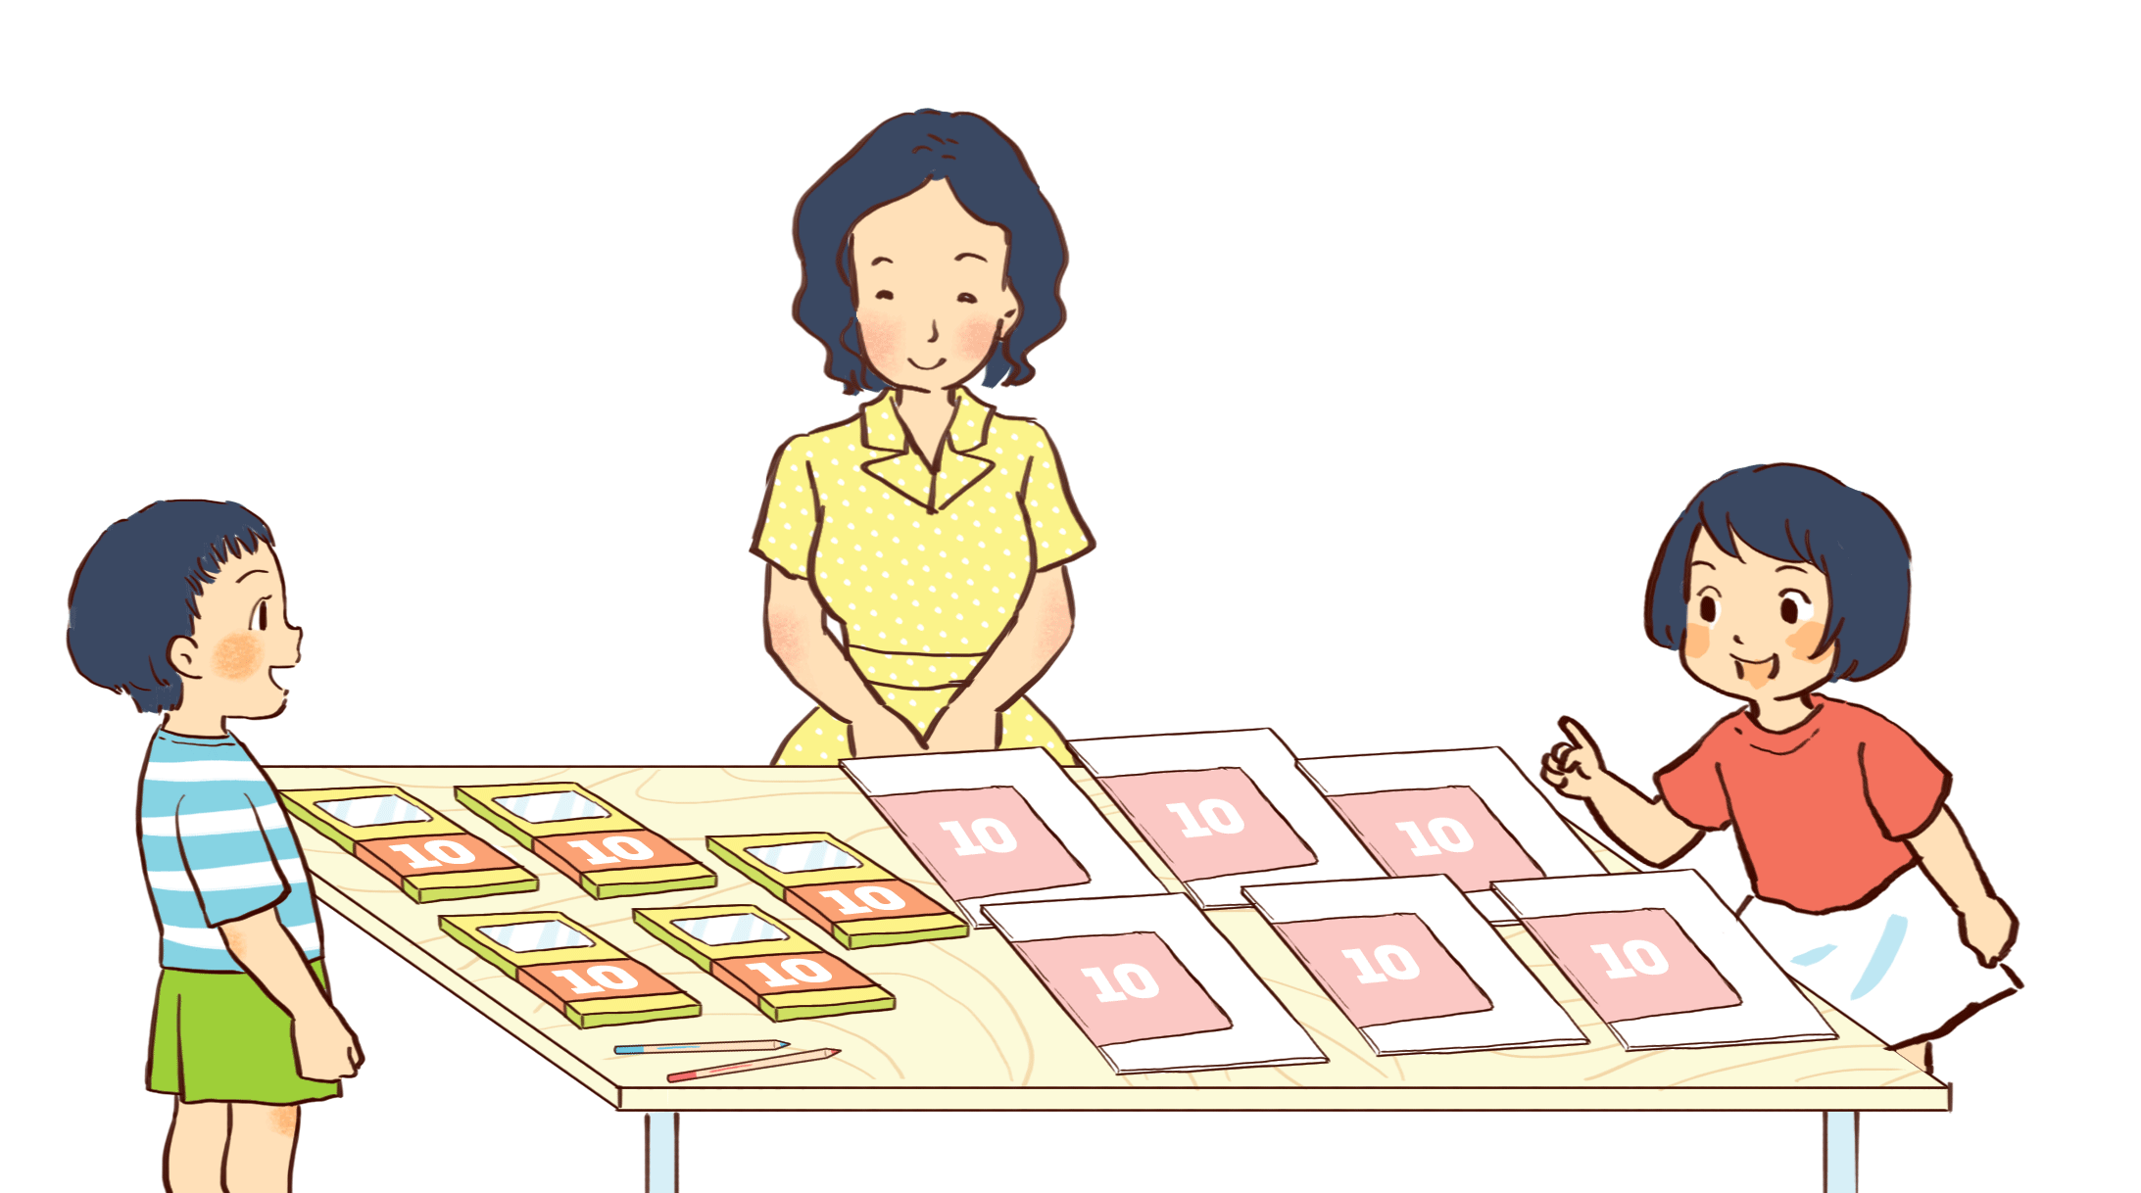
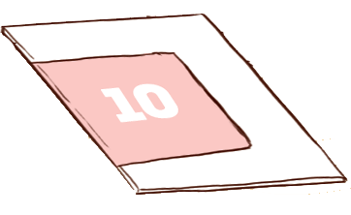
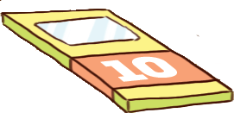
Em đã lấy đủ 60 tờ giấy vẽ rồi ạ.
Em đã lấy đủ 52 chiếc bút chì rồi ạ.

Slide 5
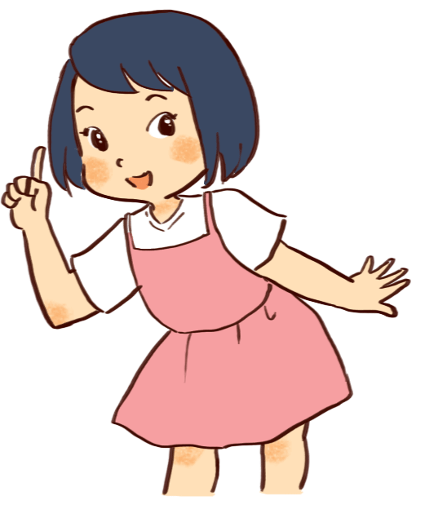
52 gồm
5 chục
và 2 đơn vị
60 gồm
6 chục
và 0 đơn vị
5
2
6
0
50
2
60
0
Trong số 52:
Trong số 60:
chữ số 2
chỉ 2 đơn vị,
chữ số 0
chỉ 0 đơn vị,
chữ số 5
chỉ 5 chục.
chữ số 6
chỉ 6 chục.

Slide 7
?
Đọc số trong . Nêu số thay vào mỗi .
?
?
3
7
36 gồm chục
72 gồm chục
36
72
?
?
6
2
và đơn vị.
và đơn vị.
?
?
5
4
54 gồm chục
45 gồm chục
54
45
?
?
4
5
và đơn vị.
và đơn vị.

Slide 8
Câu nào đúng: A hay B?
Trong số 69:
A. Chữ số 9 chỉ 9 chục.
B. Chữ số 9 chỉ 9 đơn vị.
Trong số 81:
A. Chữ số 8 chỉ 8 chục.
B. Chữ số 8 chỉ 8 đơn vị.
Trong số 75:
A. Chữ số 7 chỉ 7 chục.
B. Chữ số 5 chỉ 50.

Slide 9
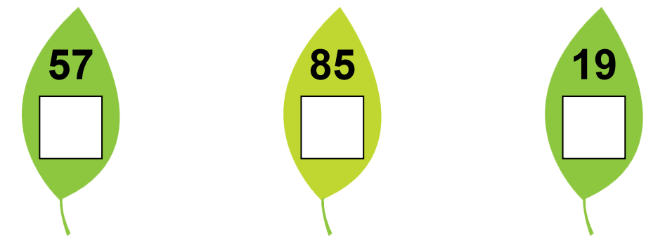
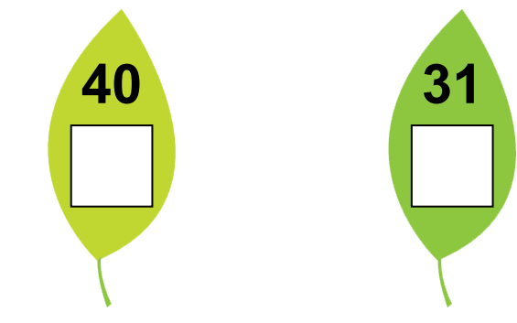
Hãy nêu:
a. Chữ số chỉ đơn vị.
7
5
9
?
?
?
0
1
?
?

Slide 10
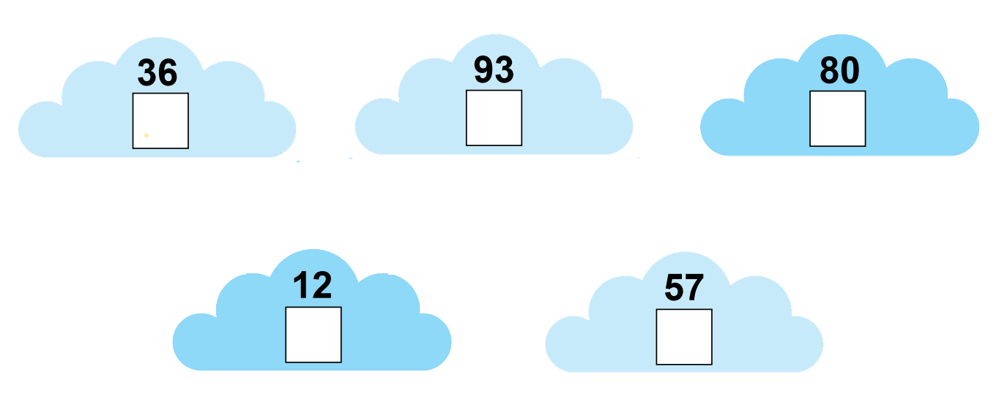
Hãy nêu:
b. Chữ số chỉ số chục.
9
3
?
8
?
?
1
5
?
?

Slide 11
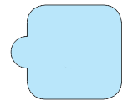
a. Ghép hai mảnh của một thẻ số.
1
3
5
7
9
0
8
6
2
4
b. Đọc số trong mỗi thẻ số đã ghép.
Mười ba
1
3

